Slide 1
Sistema web de autolavado
Equipo 5

Slide 2
1 Alcance
Se desarrollara una aplicación web donde el objetivo principal es de tener al cliente –usuario informado de toda promoción otorgada por la empresa, descuentos, precios.
Este es un sistema informativo para incrementar la satisfacción y facilidad del cliente-usuario, donde por medio de estimulación se pretende que aumente eficientemente un 50% en su venta de servicios diarios, disminuir los costos en papelería tales como publicidad, volantes hojas impresas entre todo aquello relacionado a ofrecerle un servicio visual al cliente, se podrá manejar preguntas personales cliente-administrador en caso de alguna duda o comentario.

Slide 3
2 Caso de uso de éxito
CU-15 Regristrar la venta del servicio
El cliente invitado y registrado paga por el servicio solicitado en efectivo o por puntos (si esta registrado y tiene los puntos suficientes).

Slide 4
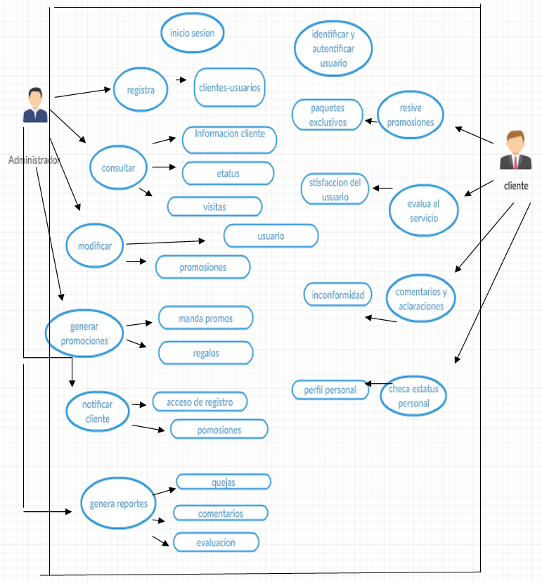
3 Diagrama de casos de uso

Slide 5
4 Caso de uso extendido
El cliente entra al sitio web e inicia sesion con su correo y contraseña correspodientes a los que ingreso en su registro.
Se informa sobre promociones publicas que puede aprovechar.
Se dirige a alguna sucursal y paga por el servicio ya sea en efectivo o por medio de puntos.
Si ha pagado por efectivo el cliente, se le aumenta el 5% de los pagado a sus puntos.

Slide 6
5 Diagrama modelo del dominio
Sucursal | Tipo de dato
ID | Int (11)
Numero | Int (11)
Calle | Varchar (20)
CP | Char (5)
Colonia | Varchar (20)
Municipio | Varchar (20)
Estado | Varchar (20)
Empresa_ID | Int (11)
Created_At | TimeSpamp
Updated_At | TimeSpamp
Cuenta | Tipo de dato
ID | Int (11)
Paquete_ID | Int (11)
Costo | Decimal (10, 2)
Cliente_ID | Int (11)
Sucursal_ID | Int (11)
Created_At | TimeSpamp
Updated_At | TimeSpamp
Evaluacion | Tipo de dato
ID | Int (11)
Calificacion | TinyInt (4)
Comentario | Varchar (100)
Cuenta_ID | Int (11)
Created_At | TimeSpamp
Updated_At | TimeSpamp
*
*
*
*
*
Users | Tipo de dato
ID | Int (11)
Name | Varchar (100)
Apellido_paterno | Varchar (40)
Apellido_materno | Varchar (40)
Fecha_de_nacimiento | Date
Codigo_postal | Char (5)
Email | Varchar (40)
Password | Varchar (255)
Remember_token | Varchar (100)
Puntos | Int (11)
Rol | TinyInt (1)
Empresa_ID | Int (11)
Created_At | TimeSpamp
Updated_At | TimeSpamp
Vehiculo | Tipo de dato
ID | Int (11)
Tipo | Varchar (20)
Created_At | TimeSpamp
Updated_At | TimeSpamp
Promocion | Tipo de dato
ID | Int (11)
Nombre | Varchar (100)
Descripcion | Varchar (100)
Fecha_de_inicio | Date
Fecha_de_expiracion | Date
Descuento | TinyInt (4)
Privacidad | TinyInt (1)
Sucursal_ID | Int (11)
Created_At | TimeSpamp
Updated_At | TimeSpamp
Empresa | Tipo de dato
ID | Int (11)
Nombre | Varchar (20)
Mision | Varchar (400)
Vision | Varchar (400)
Correo | Varchar (20)
Telefono | Char (10)
Created_At | TimeSpamp
Updated_At | TimeSpamp
Paquete | Tipo de dato
ID | Int (11)
Nombre | Varchar (40)
Costo | Decimal (10, 2)
Vehiculo_ID | Int (11)
Created_At | TimeSpamp
Updated_At | TimeSpamp
*
*
*

Slide 7
7 Contrato
Contrato C02: | Registro de usuario
Operacion: | Guardado de datos personales
Referencia cruzada: | Caso de uso: Acceso al sistema de registro
Predicciones: | Datos personales, correo y contraseña
Pos condiciones: | Igresar usuario | (Datos personales de cada usuario)
 | Registro de datos se conecto a base de datos | (Tabla usuarios es creciente a cada usuario)

Slide 8
8 Modelo de clases de diseño
Sucursal | Tipo de dato
ID | Int (11)
Numero | Int (11)
Calle | Varchar (20)
CP | Char (5)
Colonia | Varchar (20)
Municipio | Varchar (20)
Estado | Varchar (20)
Empresa_ID | Int (11)
Created_At | TimeSpamp
Updated_At | TimeSpamp
Registrar, guardar, editar, actualizar, consultar, eliminar, evaluar y landingPage
Cuenta | Tipo de dato
ID | Int (11)
Paquete_ID | Int (11)
Costo | Decimal (10, 2)
Cliente_ID | Int (11)
Sucursal_ID | Int (11)
Created_At | TimeSpamp
Updated_At | TimeSpamp
Registrar, guardar, consultar, eliminar, gestion y evaluar
Evaluacion | Tipo de dato
ID | Int (11)
Calificacion | TinyInt (4)
Comentario | Varchar (100)
Cuenta_ID | Int (11)
Created_At | TimeSpamp
Updated_At | TimeSpamp
Consultar, evaluar, guardar y gestion
Vehiculo | Tipo de dato
ID | Int (11)
Tipo | Varchar (20)
Created_At | TimeSpamp
Updated_At | TimeSpamp
Registrar, guardar, editar, actualizar, consultar y eliminar
Users | Tipo de dato
ID | Int (11)
Name | Varchar (100)
Apellido_paterno | Varchar (40)
Apellido_materno | Varchar (40)
Fecha_de_nacimiento | Date
Codigo_postal | Char (5)
Email | Varchar (40)
Password | Varchar (255)
Remember_token | Varchar (100)
Puntos | Int (11)
Rol | TinyInt (1)
Empresa_ID | Int (11)
Created_At | TimeSpamp
Updated_At | TimeSpamp
Editar, actualizar, consultar, eliminar, evaluar, gestion, create y validator
Promocion | Tipo de dato
ID | Int (11)
Nombre | Varchar (100)
Descripcion | Varchar (100)
Fecha_de_inicio | Date
Fecha_de_expiracion | Date
Descuento | TinyInt (4)
Privacidad | TinyInt (1)
Sucursal_ID | Int (11)
Created_At | TimeSpamp
Updated_At | TimeSpamp
Registrar, guardar, editar, actualizar, consultar, eliminar y landingPage
Empresa | Tipo de dato
ID | Int (11)
Nombre | Varchar (20)
Mision | Varchar (400)
Vision | Varchar (400)
Correo | Varchar (20)
Telefono | Char (10)
Created_At | TimeSpamp
Updated_At | TimeSpamp
Registrar, editar, actualizar, guardar, consultar, eliminar, gestion y landingPage
Paquete | Tipo de dato
ID | Int (11)
Nombre | Varchar (40)
Costo | Decimal (10, 2)
Vehiculo_ID | Int (11)
Created_At | TimeSpamp
Updated_At | TimeSpamp
Registrar, guardar, editar, actualizar, consultar, eliminar y evaluar

